Slide 1
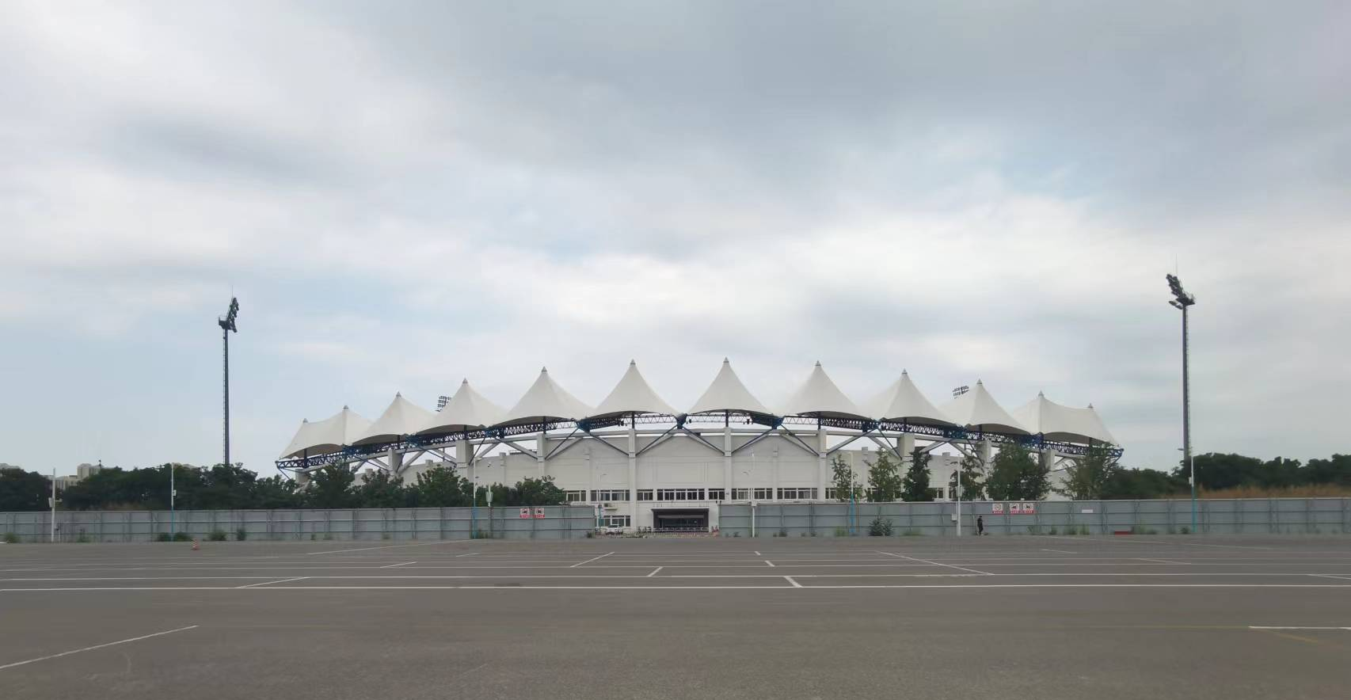
朝体 试驾场地
朝体试驾场地，场地长190m，宽150m，总面积约29000㎡，可用于举办汽车赛事、试乘试驾活动、汽车性能测试及驾控培训等。

Slide 2
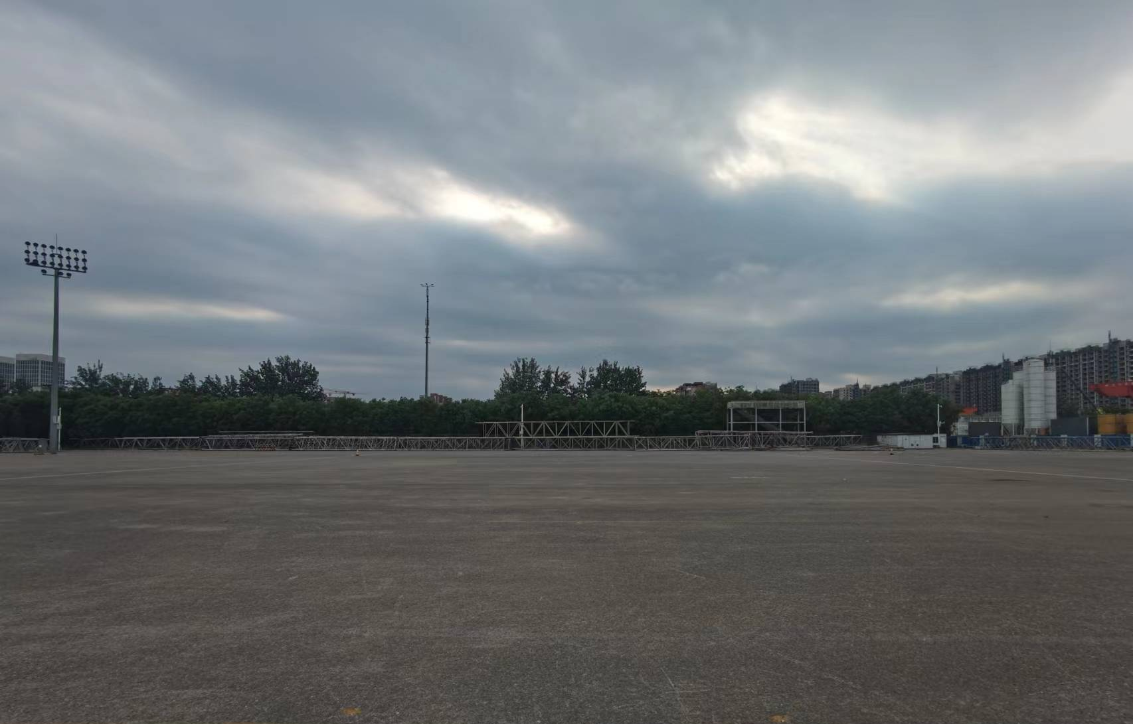
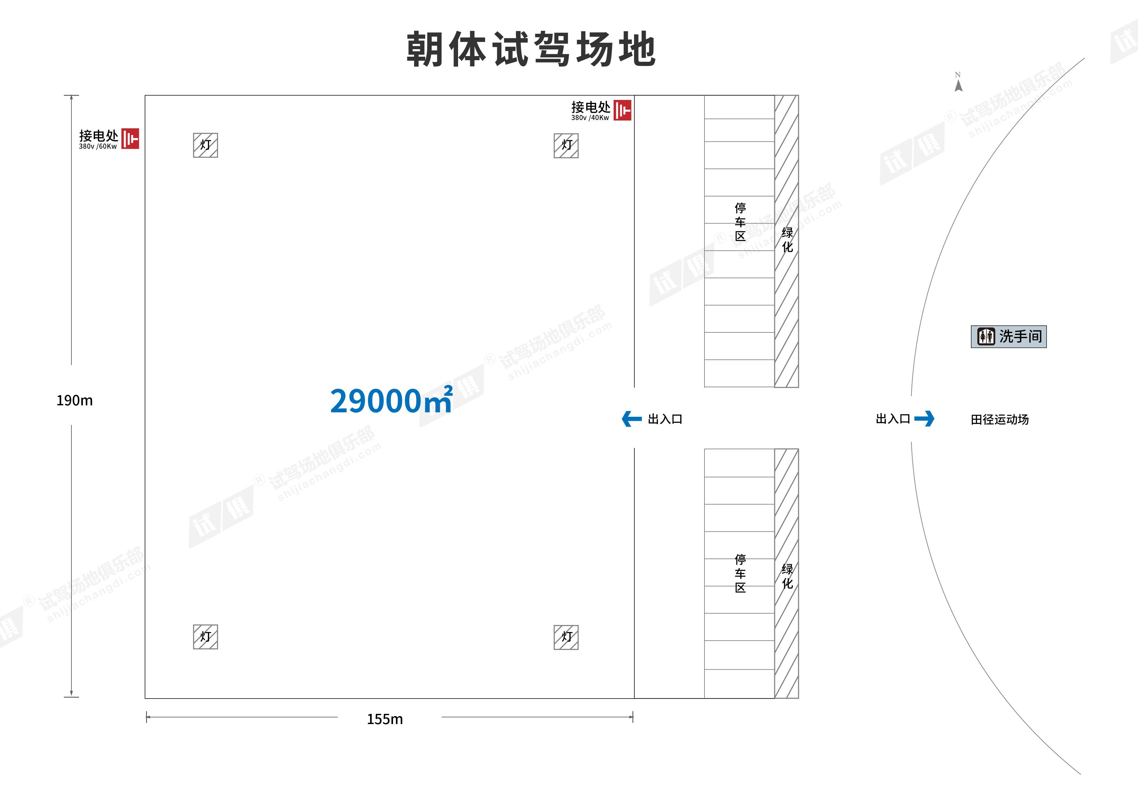
场地费用：6万/天
场地面积：长190米 宽155米 总面积29000㎡ 柏油路 封闭场地
供电供水：380V/40kw 方便接水
配套设施：停车位 固定卫生间 夜间照明

Slide 3
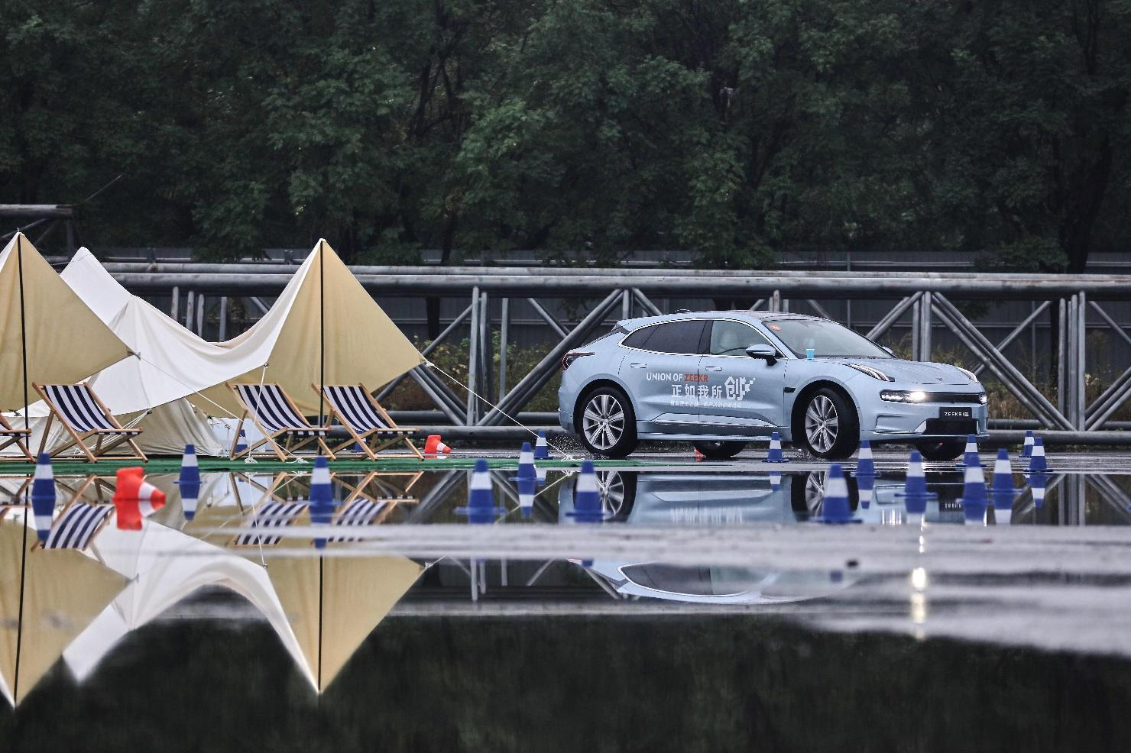
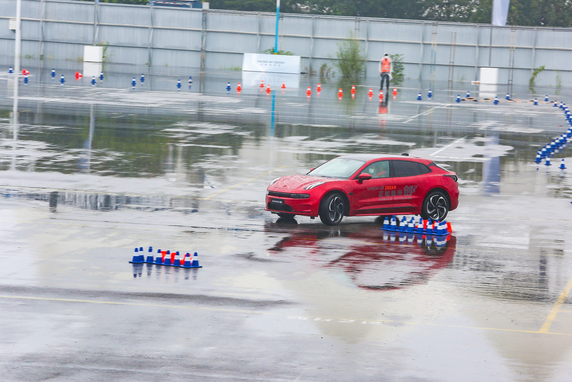
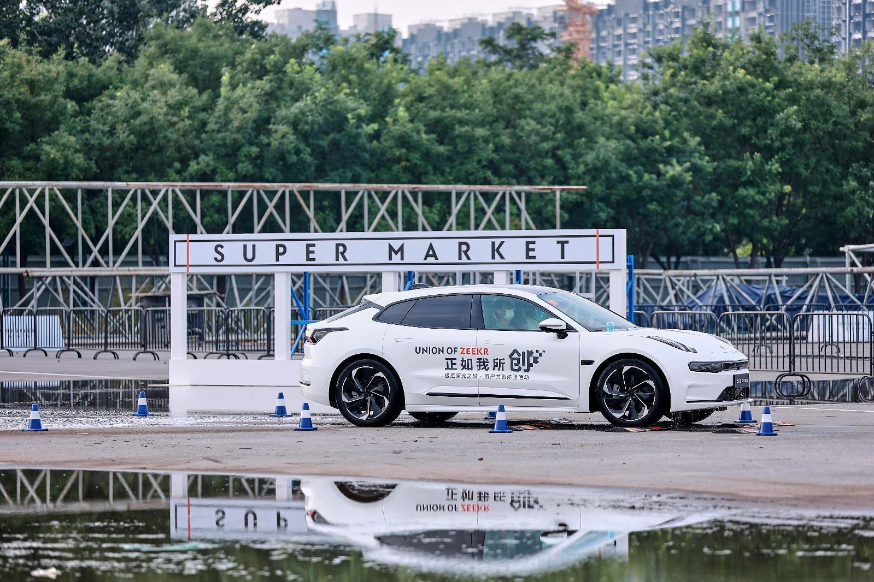
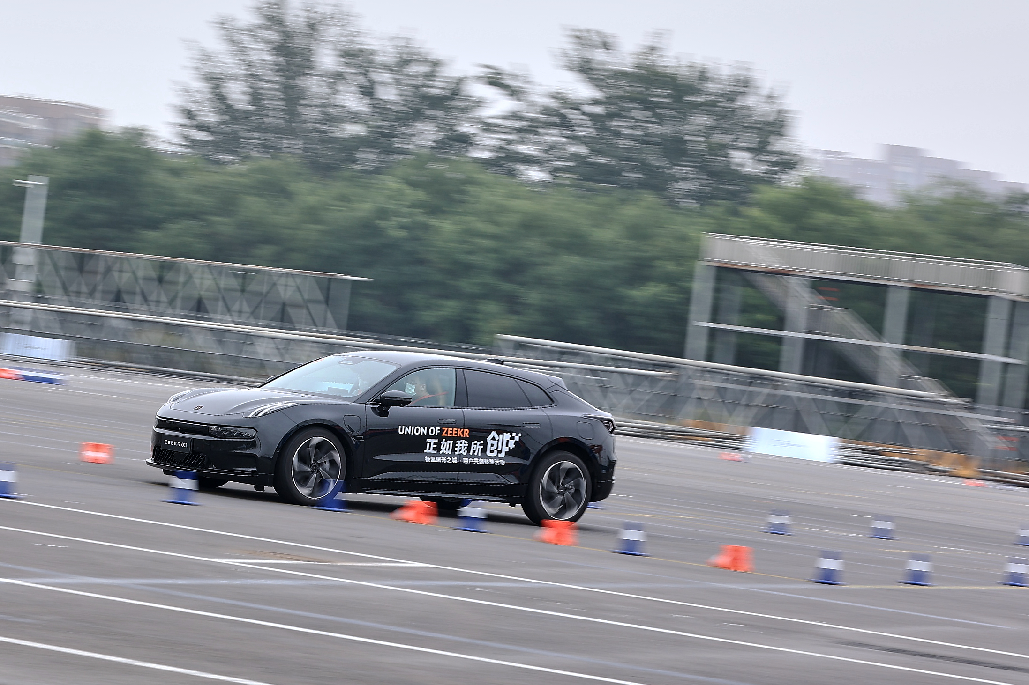
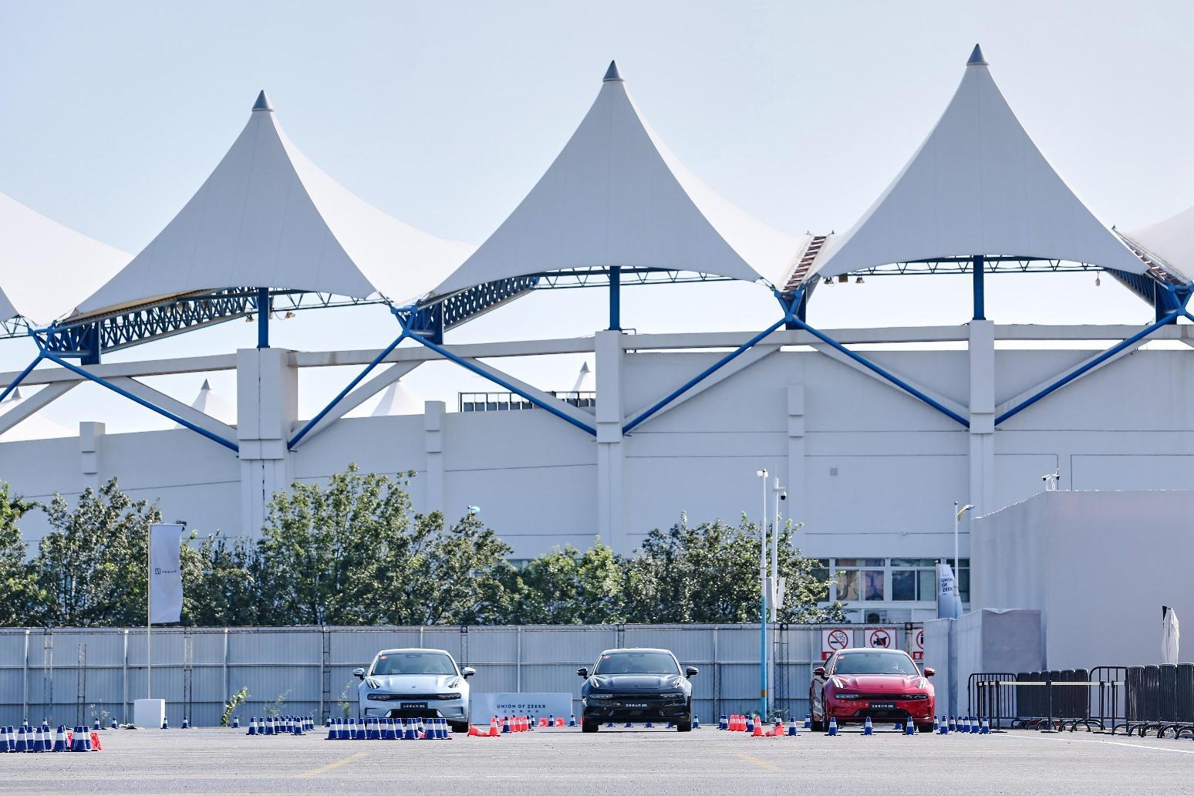
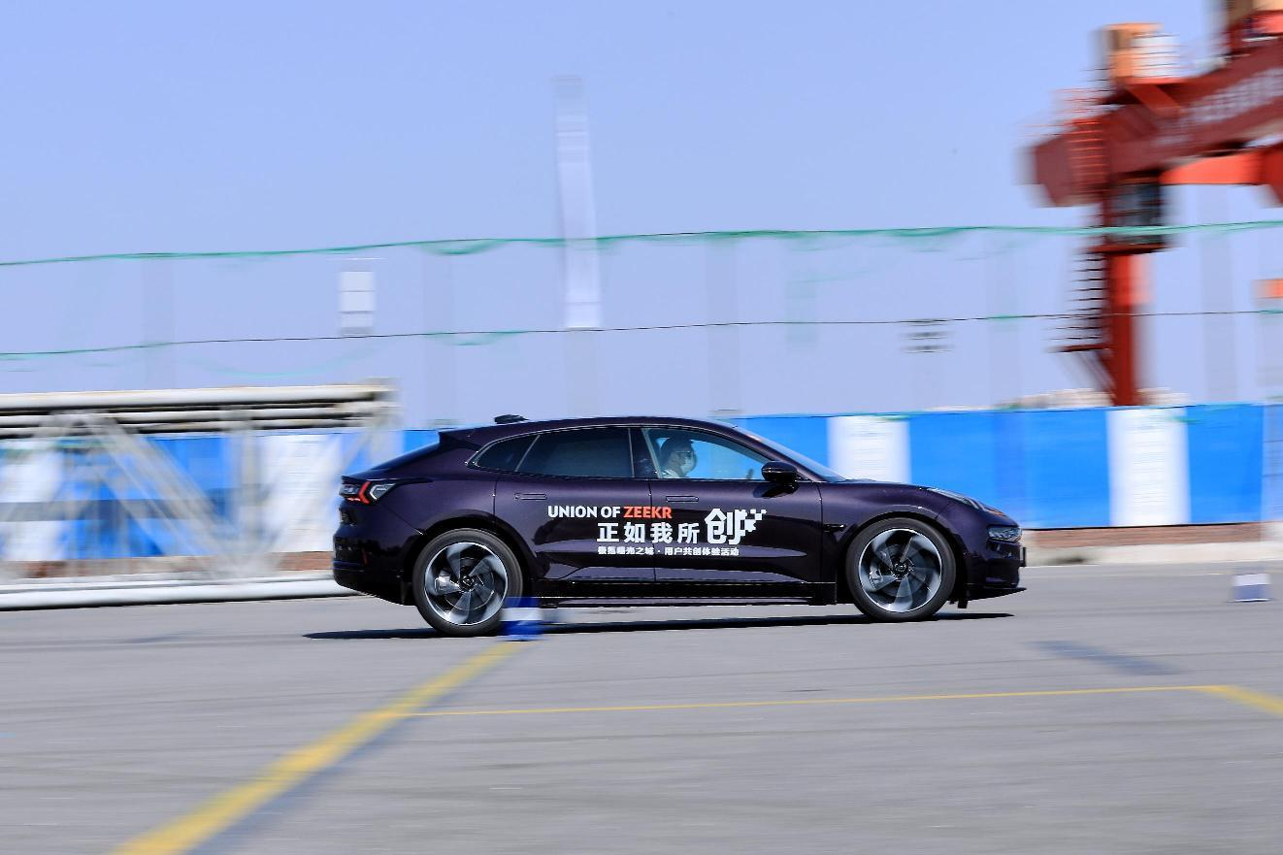
曙光之城 正如我所创
Union of ZEEKR 用户共创体验活动
曙光之城 正如我所创
Union of ZEEKR 用户共创体验活动
曙光之城 正如我所创
Union of ZEEKR 用户共创体验活动
曙光之城 正如我所创
Union of ZEEKR 用户共创体验活动
曙光之城 正如我所创
Union of ZEEKR 用户共创体验活动
曙光之城 正如我所创
Union of ZEEKR 用户共创体验活动

